Slide 1
Finanšu izlūkošanas dienesta mācību materiāls
goAML lietošana
Ligita Pula, FID Inovāciju un IT nodaļas vadītāja
t. 27082266
21-12-2022

Slide 2
Saturs
Kas ir goAML un kā tajā piereģistrēties?
goAML atbalsts
Kā mācīties training.fid.gov.lv?
Ziņojumu veidi goAML – ziņojumi par aizdomīgiem darījumiem (SAR) un sliekšņa darījumu deklarācijās (CTR)
Ziņojumu pazīmes goAML (kā un kad lietot BVID pazīmi, lai ziņojums tiktu nosūtīts VID?)
Kā iesniegt ziņojumu par aizdomīgu darbību (SAR)?
Sarakste ar FID (kā saņemt pieprasījumu un atbildēt uz FID pieprasījumu)
Atbildes uz jautājumiem

Slide 3
Kas ir goAML un kā tajā piereģistrēties?

Slide 4
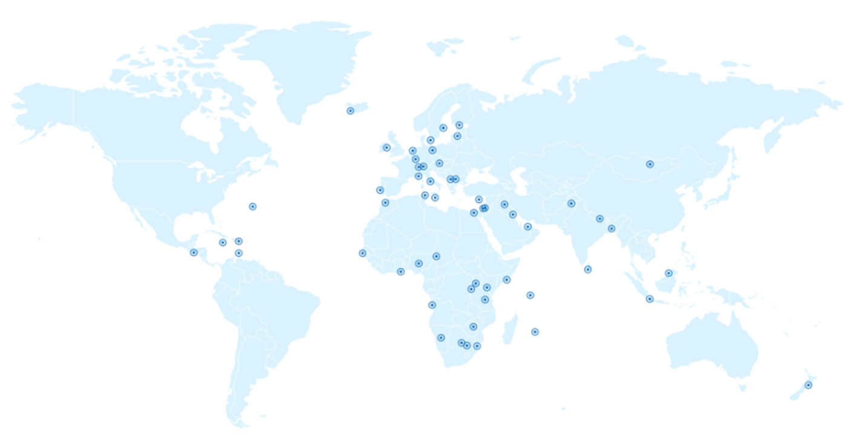
goAML
Ziņošanas sistēma goAML
Apvienoto Nāciju Organizācijas Narkotiku un noziedzības novēršanas biroja (UNODC) programmatūras risinājums, kas speciāli veidots Finanšu izlūkošanas dienestiem.
Šobrīd goAML lieto 60 valstīs:
goAML – Finanšu izlūkošanas datu saņemšanas un analīzes sistēmas (FID SAS) svarīgākais modulis, ar kura palīdzību notiek:
ziņojumu iesniegšana,
ziņojumu apstiprināšana,
FID pieprasījumu saņemšana,
atbildes sniegšana FID,
cita veida sarakste (arī ierobežota satura informācija).

Slide 5
Konta iegūšana goAML
Lietotāja konta izveide
NILL/TF/PFNL subjekts sākumā reģistrējas pie uzraudzības un kontroles institūcijā (VID)
NILL/TF/PFNL subjekts piesaka kontu
https://goAML.fid.gov.lv
(jānorāda atbildīgā persona jeb lietotāja konta administrators)
FID apstiprina kontu
Neskaidrību gadījumā uzrunāsim
pieteikto konta administratoru
Kontu turpmāk pārvalda Likuma subjekts
Apstiprina/ bloķē citus darbiniekus

Slide 6
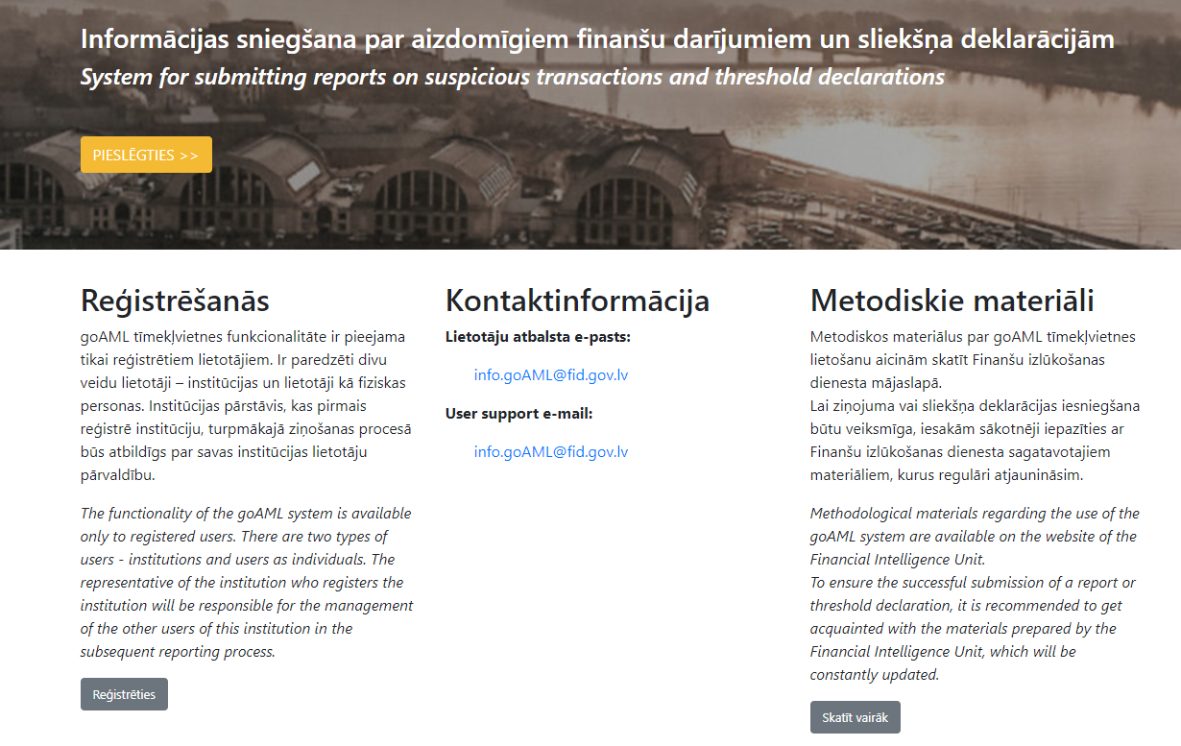
Darbības uzsākšana goAML
https://goaml.fid.gov.lv
https://fid.gov.lv/lv/goaml/goaml-rokasgramatas

Slide 7
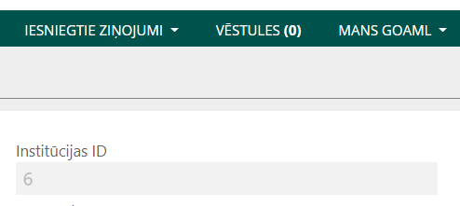
goAML darbības uzsākšana
Lietotāju pārvaldnieks (konta administrators)
Piesaka kontu Likuma subjektam
Pievieno dokumentu, kas pilnvaro pārstāvēt Likuma subjektu
Nodrošina savu aizstājamību
Administratora prombūtne
Papildu administrators
goAML paziņojumi tiek izsūtīti uz iestādes e-pastu (reģistrēšanās laikā norādīto)
Apstiprina/ bloķē citus pārstāvjus
Paziņojumi par ziņojuma iesniegšanu, noraidīšanu, FID vēstuli utt.
- Sniedz informāciju par KP kodu (lai darbinieks, piesakot kontu, var uz to atsaukties)

Slide 8
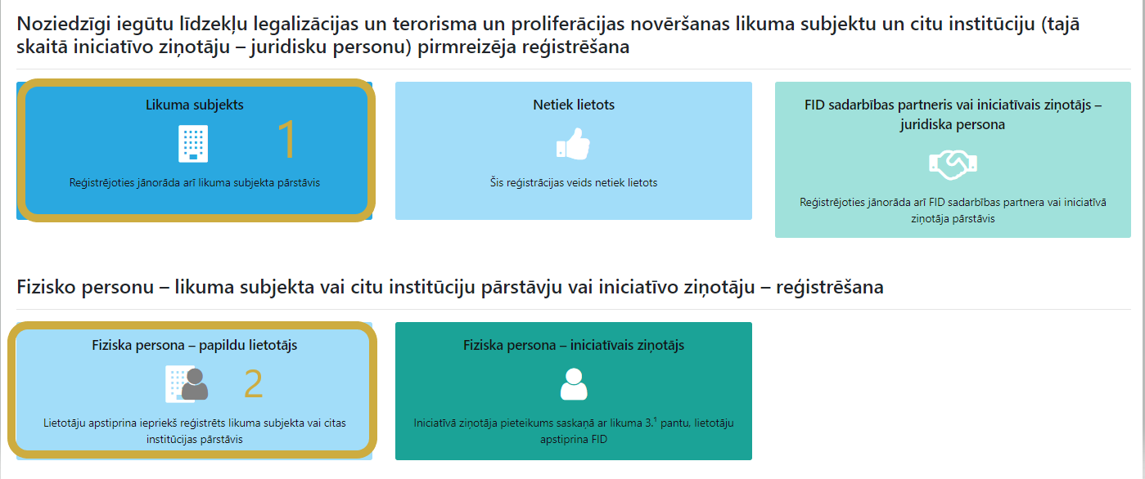
goAML darbības uzsākšana
Reģistrēšanās
NB! Arī tad, ja Likuma subjekts nav juridiska persona, kontu reģistrē kā Likuma subjekts.

Slide 9
goAML konta pieteikšana
Paraugs par Likuma subjekta sadaļu
! Kamēr nav aizpildīti obligātie lauki, nav iespējams iesniegt pieteikumu (jāvadās pēc krāsām kreisajā pusē)

Slide 10
goAML konta pieteikšana
Paraugs par administratoru
Lietotājvārds jāatceras, jo nepieciešams iekļūšanai goAML
Likuma subjektam drīkst būt tikai viens konts (ar administratora tiesībām)

Slide 11
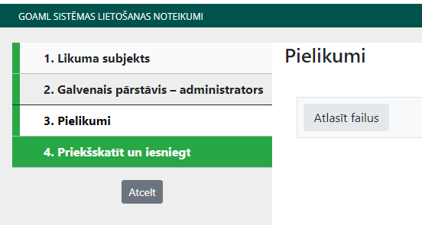
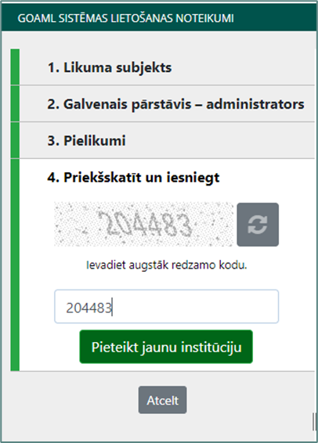
goAML konta pieteikšana
Pielikumi un iesniegšana FID
Ja konta administrators ir atrodams Uzņēmumu reģistrā/ PLG precizētāju reģistrā, nav nepieciešams iesniegt pilnvaru

Slide 12
goAML atbalsts

Slide 13
goAML atbalsts
Tālrunis
goAML
t. 67044430
Saturiski (vai jāziņo/ kas jāiekļauj ziņojumā)
Tehniski (neizdodas iesniegt ziņojumu/ piereģistrēties)
1 (ziņojumi) un tad 2 (veidlapas aizpildīšana)
1 (ziņojumi) un tad 3 (tehnisks atbalsts)

Slide 14
goAML atbalsts
E-pasts
info.goaml@fid.gov.lv

Slide 15
goAML
Sarakste caur goAML

Slide 16
Kā mācīties training.fid.gov.lv?

Slide 17
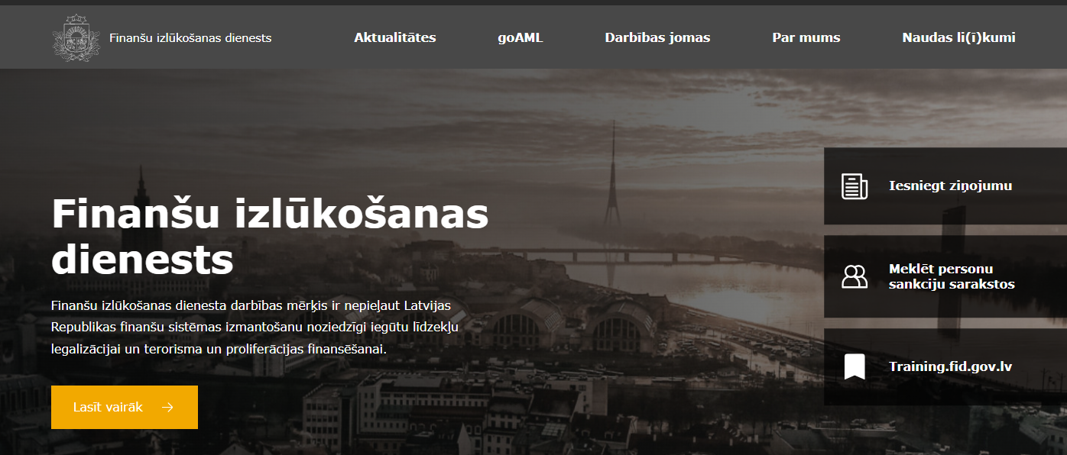
goAML un training.fid.gov.lv
https://training.fid.gov.lv/

Slide 18
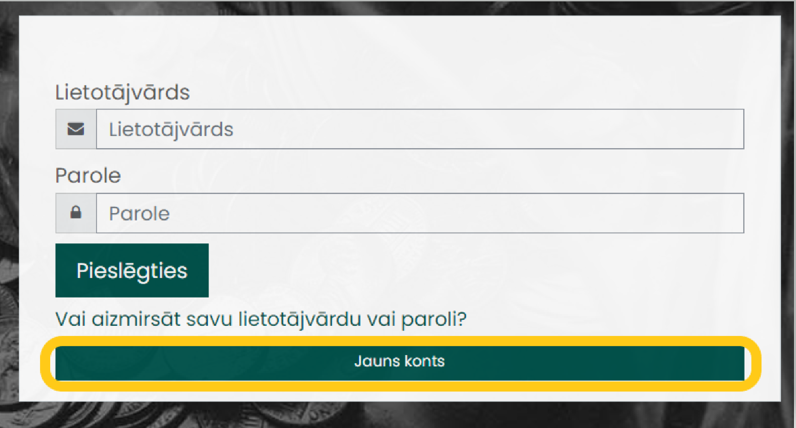
goAML un training.fid.gov.lv
Konta pieteikšana
https://training.fid.gov.lv/
Konts tiek apstiprināts 3 dienu laikā (saņemsiet e-pastu)
Konts nav saistīts ar goAML (nav vienota pieteikšanās)
Katrai subjektu grupai pieejami atšķirīgi video

Slide 19
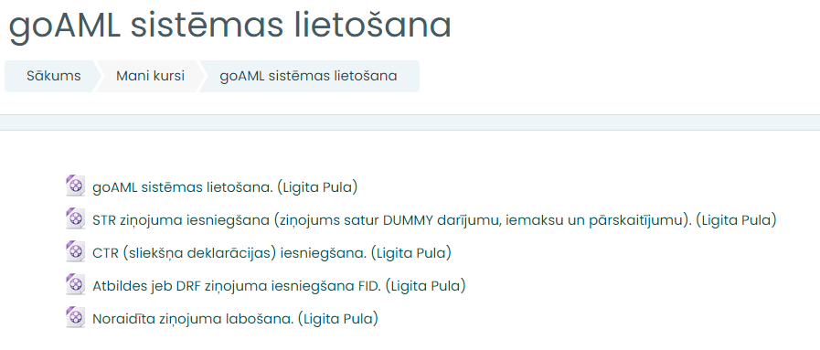
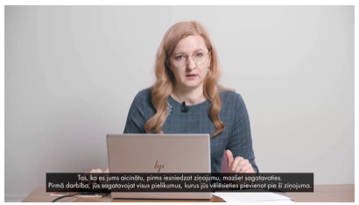
goAML un Training.fid.gov.lv
Mācību saturs par goAML

Slide 20
Ziņojumi goAML
Atšķirības starp ziņojumu par aizdomīgu darbību (SAR) un sliekšņa darījumu deklarāciju (CTR)

Slide 21
Ziņojumu* veidi goAML
Ziņojums
SAR
STR
CTR
DRF
*Ziņojums – informācijas iesniegšana FID strukturētā veidā (aizpildot laukus goAML veidlapā)
SAR
Ziņojums par aizdomīgu darbību jeb aktivitāti
(līdz 100 dalībniekiem)
STR
Ziņojums par aizdomīgu darījumu vai darījumiem
(līdz 1000)
CTR
Sliekšņa deklarācijas ziņojums
(MK 17.08.2021.not. 550 skat. 14.p.)
DRF
Atbilde uz Finanšu izlūkošanas dienesta pieprasījumu

Slide 22
goAML
Ziņojumu pieņemšana
1
Ziņojums pārbaudīts pret obligātajiem laukiem
(XML struktūras līmenis)
2
Ziņojums pārbaudīts pret saturiskajām prasībām
(loģikas kļūdas)
3
*Noraidītu ziņojumu jāizlabo un jāiesniedz atkārtoti!
Ziņojums manuāli pārbaudīts
(Pieņemts/ noraidīts*)

Slide 23
Ziņojumu pazīmes goAML

Slide 24
Pazīmes goAML
Ziņojumam obligāti jānorāda pazīme
Pazīme norāda, kāpēc Jūs iesniedzat ziņojumu
A-pazīmes
T-pazīmes
B-pazīmes
14-pazīmes
Aizdomīga darījuma vai darbības noziedzīga nodarījuma grupas pazīmes (12)
Aizdomīga darījuma vai darbības tipoloģijas pazīmes
(26)
Papildu pazīmes SAR vai DRF:
BVID – nosūtīt VID
BPEP – iekļauta PNP
BATB – atbilde FID
BSKG – saistīts ar SKG
BKRP – «mazās krāpšanas» NB! Tikai kredītiestādēm!
Sliekšņa deklarācijas (CTR) gadījuma pazīmes atbilstoši 17.08.2021. MK noteikumu Nr.550 14. punktam

Slide 25
goAML
Ziņojumu pazīmes
Tipoloģijas pazīme (T)
Noziedzīga nodarījuma grupas pazīme (A)
STR
SAR
Piemērs:
ANOD – NN nodokļu jomā
T17 – Aizdomas par fiktīva aizdevuma izsniegšanu vai atmaksu
https://fid.gov.lv/uploads/files/2021/Klasifikatori_goAML_FID_12_01_2022.xlsx

Slide 26
goAML
Dubultās (VID-FID) ziņošanas izbeigšana
*uzdevums pārsūtīt ziņojumu = pievienota papildu pazīme BVID
(NB! Ja šīs pazīmes nav, tad ziņojums VID netiek pārsūtīts)
Subjekts iesniedz tikai FID
Ziņojumi nodokļu jomā
Subjekts norāda uzdevumu pārsūtīt ziņojumu* VID
Piemērs:
FID pārsūta VID(automatizēti, pēc ziņojuma pieņemšanas FID)
ANOD – NN nodokļu jomā
T17 – Aizdomas par fiktīva aizdevuma izsniegšanu vai atmaksu
BVID - Informācija sniedzama VID

Slide 27
SAR veida ziņojuma iesniegšana goAML
(piemērs)

Slide 28
goAML
Darbības dalībnieki goAML
Fiziska persona
Juridiska persona
Konts
+ saistītās fiziskās personas
+ konta īpašnieks
(fiziska vai juridiska persona)
(Kontu jānorāda, ja tas ir zināms un attiecināms)

Slide 29
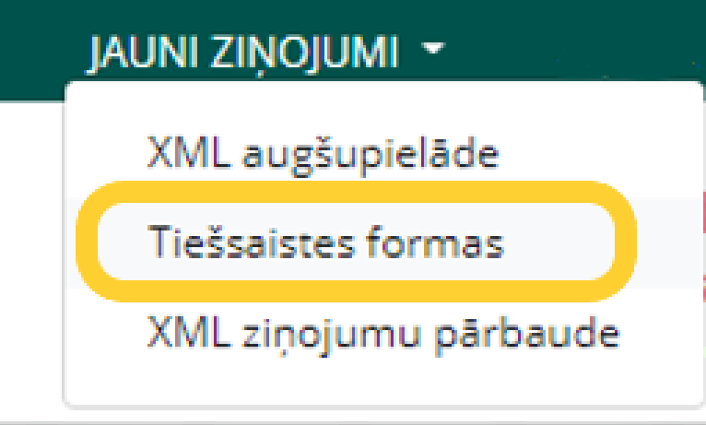
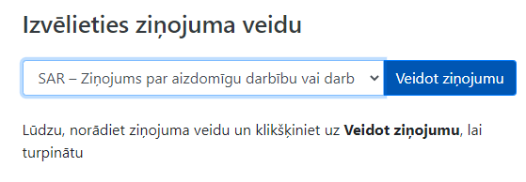
SAR ziņojuma iesniegšana
Ziņojuma veida izvēle

Slide 30
SAR ziņojuma iesniegšana
Pamatinformācijas norādīšana
Ja lūdzat palīdzību, atsaucieties uz Ziņojuma ID!

Slide 31
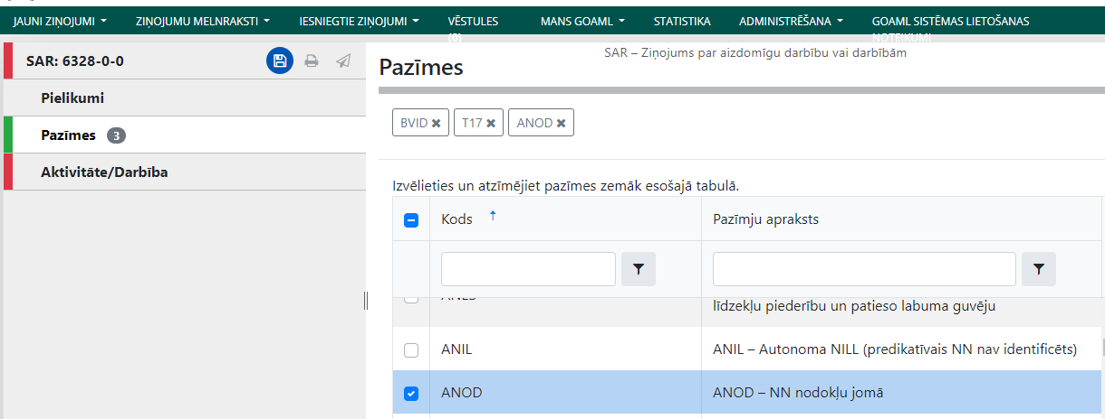
SAR ziņojuma iesniegšana
Pazīmju izvēlēšanās

Slide 32
SAR ziņojuma iesniegšana
SAR dalībnieka izvēle

Slide 33
SAR ziņojuma iesniegšana
Fiziskas personas datu norādīšana
Nozīmīgums – no 10 (svarīgākā persona) līdz 1.
Lūgums pēc iespējas norādīt gan personas kodu, gan dzimšanas datus.
Ja lauks nosaukts «Netiek lietots», to neaiztiekam!

Slide 34
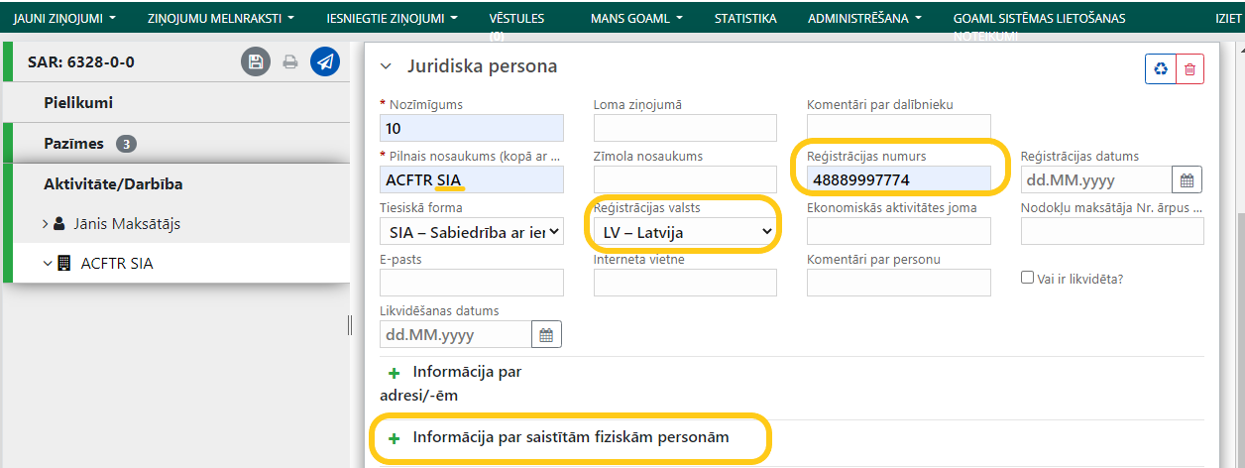
SAR ziņojuma iesniegšana
Juridiskas personas datu lauki

Slide 35
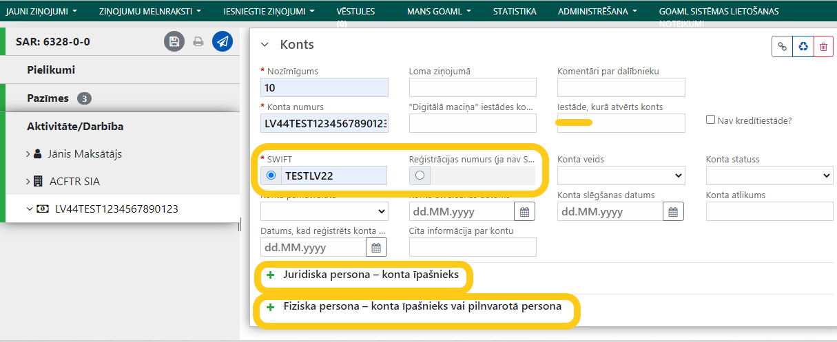
SAR ziņojuma iesniegšana
Konta lauku aizpildīšana
SWIFT vai konta iestādes reģistrācijas numurs ir obligāts.

Slide 36
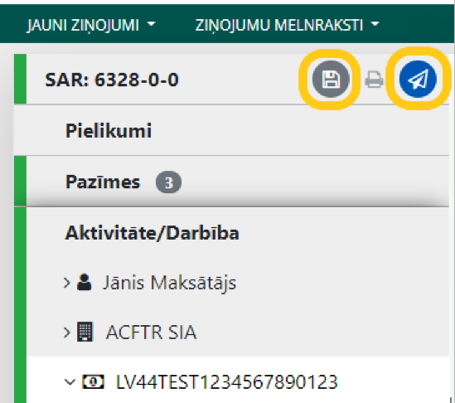
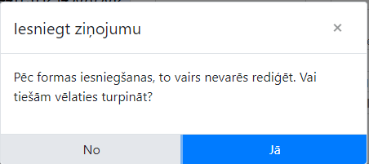
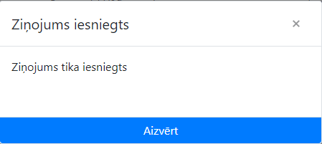
SAR ziņojuma iesniegšana
Ziņojuma iesniegšana

Slide 37
SAR ziņojuma iesniegšana
Pēc ziņojuma iesniegšanas

Slide 38
goAML
Ziņojumu statusi līdz pieņemšanai
(biežāk sastopamie)
Statuss | Skaidrojums
Augšupielādēts | Pirms pārbaudes pret XSD
Pārsūtīts no WEB | Pārbaude pret Biznesa prasību nosacījumiem un saturisko pilnību
Neveiksmīga validācija, neatbilstoša struktūra | Ziņojums neatbilst XSD
Atgriezts labošanai | Subjekts pārvietojis uz «Ziņojumu melnraksti»
Noraidīts | Ziņojumā kļūdas, FID noraidījis (jāizlabo kļūdas un jāiesniedz atkārtoti)
Pieņemts | Ziņojums pieņemts un reģistrēts FID

Slide 39
goAML
goAML paziņojumi par ziņojumu iesniegšanu
1
Tiek saņemts paziņojums par ziņojuma iesniegšanu (uz iesniedzēja
e-pastu)
Tiek saņemts paziņojums uz institūcijas e-pastu par jaunu goAML vēstuli (tikai gadījumā, ja ziņojums noraidīts)
2
2
https://goAML.fid.gov.lv var apskatīties pilnu skaidrojumu par konstatētajām kļūdām
3

Slide 40
Daži padomi ziņojumu iesniegšanā/ labošanā

Slide 41
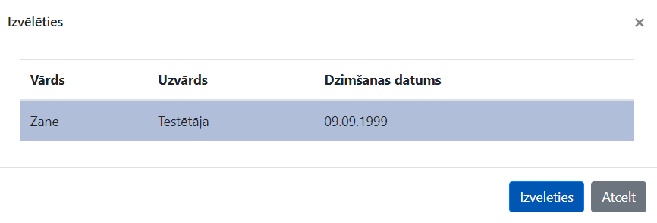
goAML
Dalībnieka «atkārtota izmantošana»
Ja fiziska persona/juridiska persona ir jāpiemin atkārtoti, dati nav jāpārraksta, tos var atkārtoti izmantot jeb piesaistīt.
Sasaistītos datus labojot, tie mainīsies arī iepriekšējā (visos) ierakstos!

Slide 42
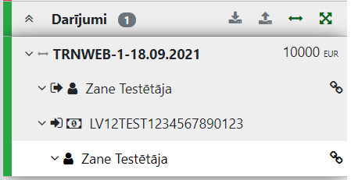
goAML
Atkārti izmantotā dalībnieka pazīme
Persona ir sasaistīta (veicot labojumus vienā atrašanās vietā, tie tiks veikti arī otrā)

Slide 43
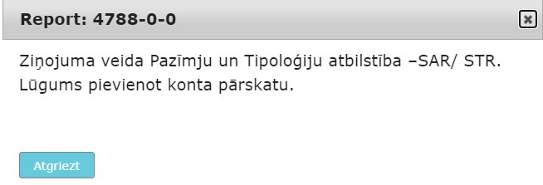
goAML
Ziņojumu labošana
1
2
!NB Informācija par konstatētajām kļūdām būs goAML vēstuļu sadāļā
3

Slide 44
goAML
Pielikumi goAML
Pielikumi:
50 MB (viena datne)
40 simboli nosaukumā
Nosaukums, kurš liecina par saturu
Aizliegto simbolu nav, bet lūgums lietot latviešu un latīņu valodas burtus
Cipari atļauti
Nosaukumā nevajag iekļaut «liekos» simbolus (?, !, ~, «, ‘ utt.)

Slide 45
Sarakste ar FID

Slide 46
goAML
FID nosūta pieprasījumu
FID pieprasījumu subjekts saņem kā vēstuli goAML aplikācijā
Par FID vēstuli tiek paziņots uz e-pastu, kas norādīts institūcijai

Slide 47
goAML
Likuma subjekts iesniedz atbildi FID
Atbilde kā DRF veida ziņojums
Norāda atsauci uz FID pieprasījumu
Ja ziņojumā nav darījumu, lieto DUMMY darījumu, lai iekļautu personu/-s vai kontu un pielikumus
https://fid.gov.lv/uploads/files/2022/goAML_LV_lietotaja_rokasgramata_3_darijumu_veidi_20222005.pdf

Slide 48
goAML lietošana
Jautājumi?
Paldies par uzmanību!
info.goaml@fid.gov.lv

